Slide 1
Aplicație gestiune restaurant
Bancoș Gabriel, Ciurte Iulian, Gavriș Nicolae, Haidu Eduard, Mirth Kevin, Pop Lucas

Slide 2
Introducere
Proiectul nostru de gestionare a unui restaurant este o soluție software modernă, concepută pentru a optimiza operațiunile și a facilita munca angajaților.
Motivație : - vazând dificultățiile pe care le întampină domeniul horeca ne-am găndit să cream o aplicație pentru a simplifica procesele cu scopul de a ajuta întreaga echipă

Slide 3
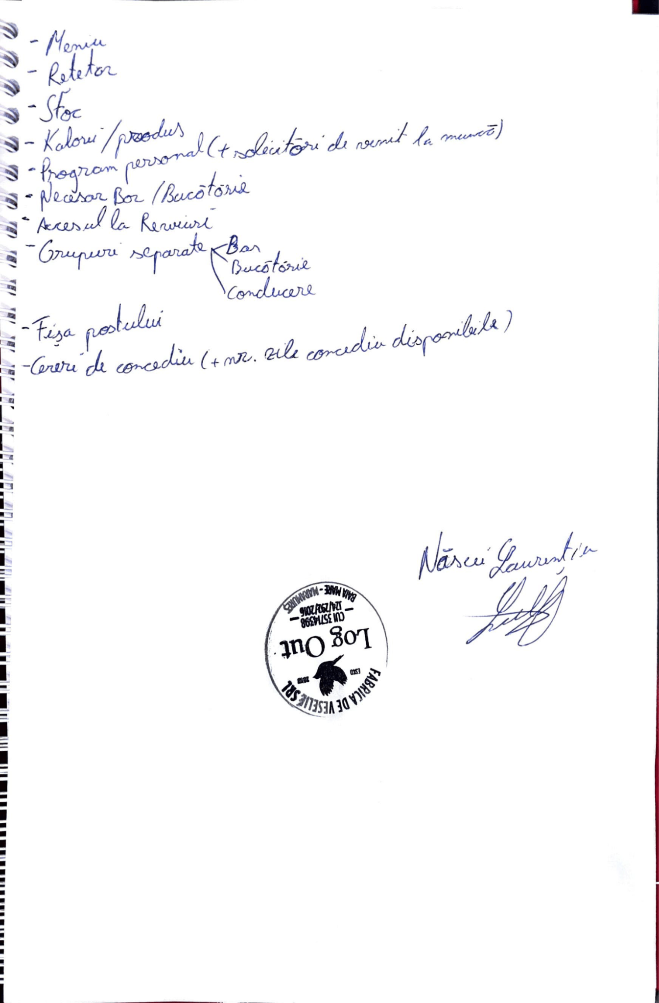
Cerințele aplicației
Acces la meniu
Acces la rețete
Monitorizarea stocurilor
Realizarea de liste cu necesar
Gestionare personal
Acces diferențiat la grupuri de lucru
Crearea și aprobarea cererilor de concediu

Slide 4
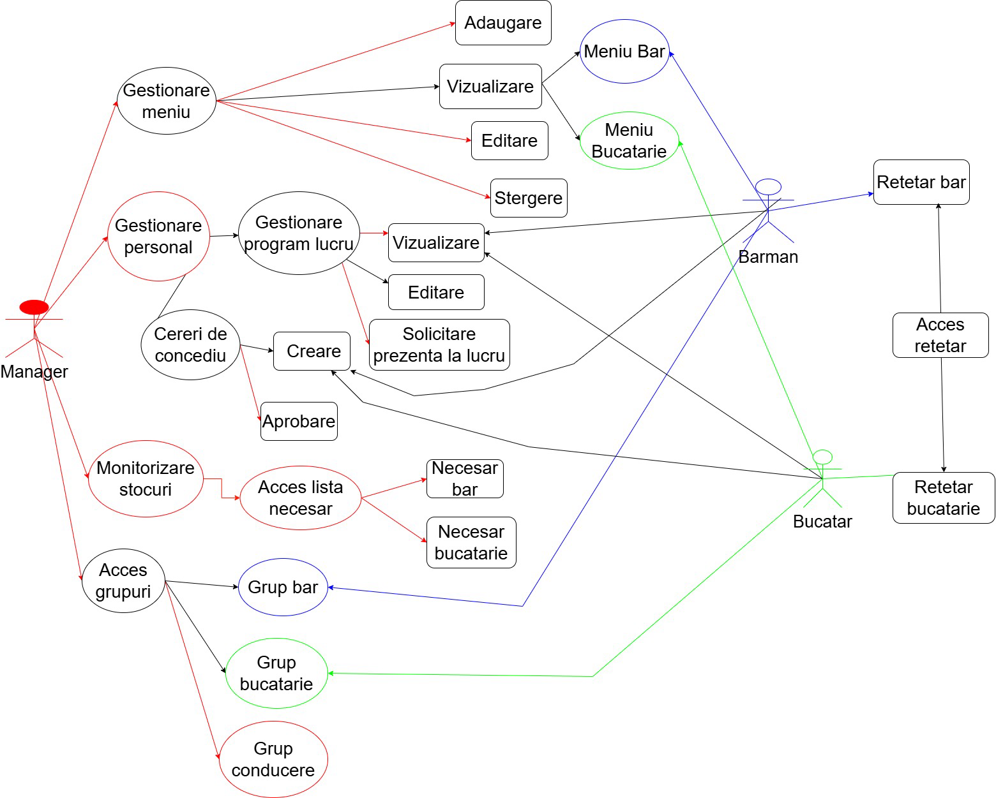
Cazuri de
utilizare

Slide 5
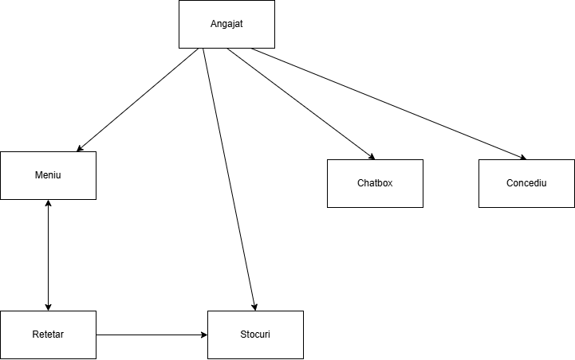
Arhitectura Generală

Slide 6
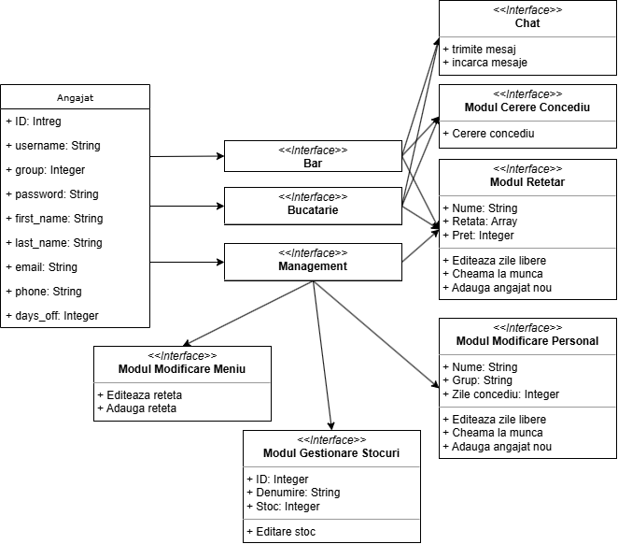
Diagrama de clase

Slide 7
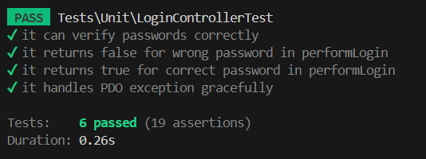
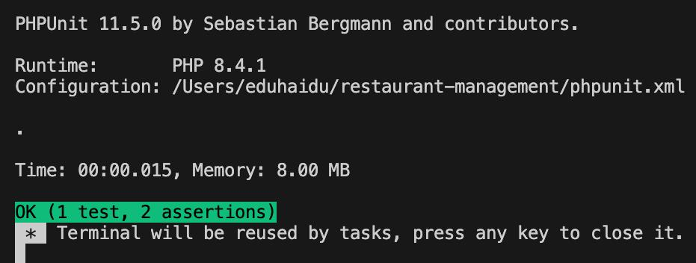
Testarea
Test Login (PEST)
Test Chatbox (PHPUnit)

Slide 8


Tehnologii folosite

Slide 9
Concluzii
Realizări:
Stoc
Program personal
Grupuri separate
Cereri de concediu
Cunoștințe noi
învățarea unui nou limbaj de programare (PHP)
lucrul în echipă la proiecte mari

Slide 10
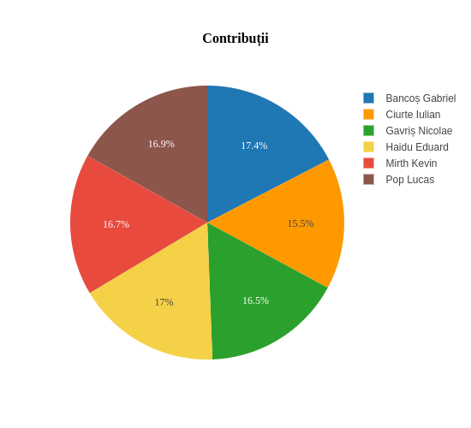
Vă mulțumim!
Echipa:
Bancoș Gabriel
Ciurte Iulian
Gavriș Nicolae
Haidu Eduard
Mirth Kevin
Pop Lucas

